Slide 1


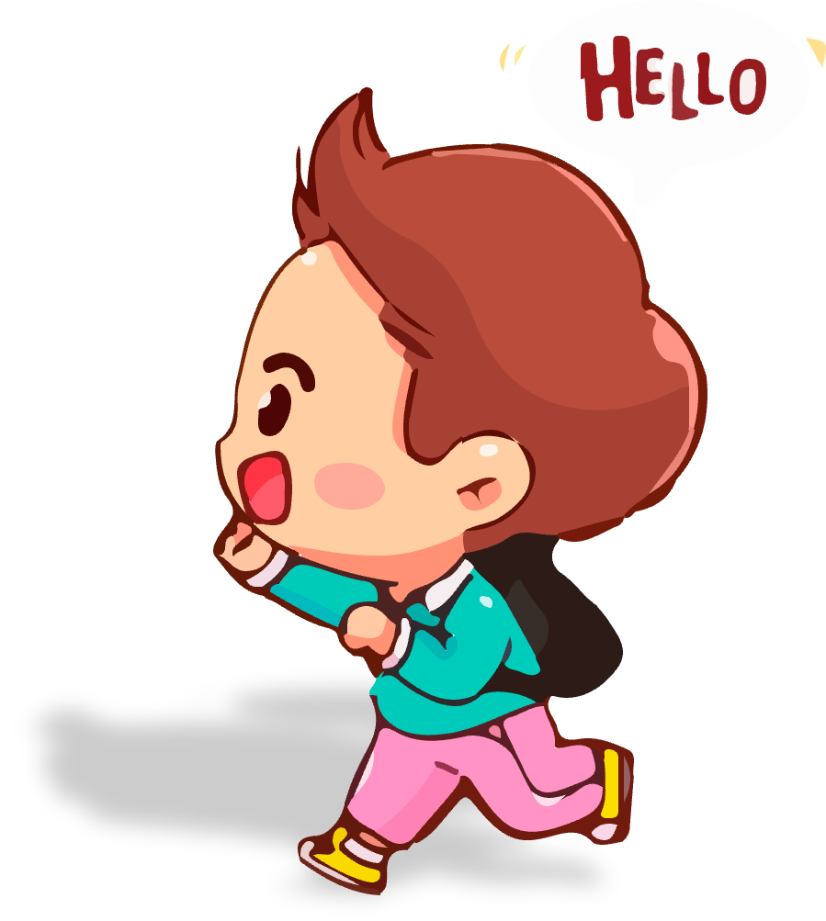

10
Bài đọc: Bảy sắc cầu vồng

Slide 2
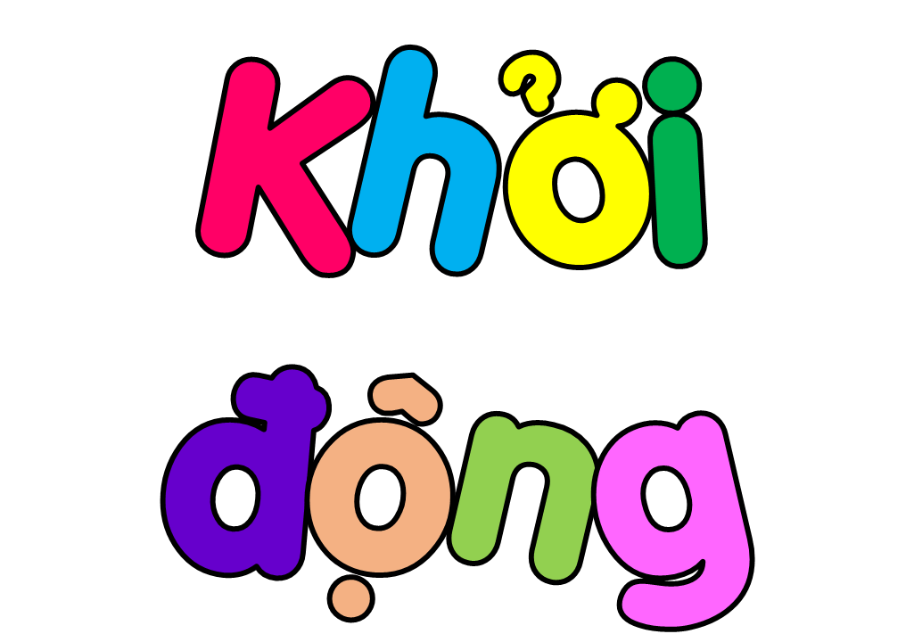

Slide 3

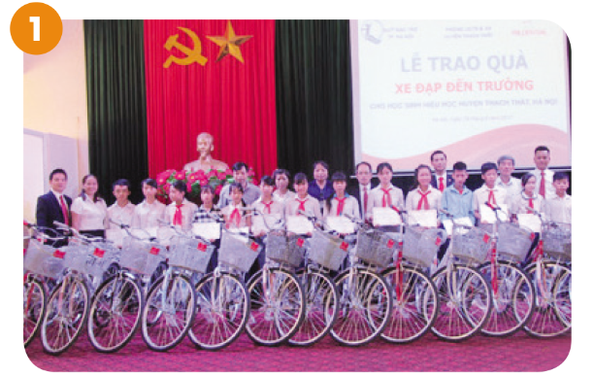
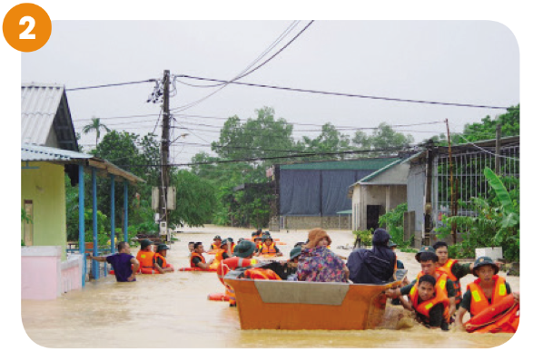
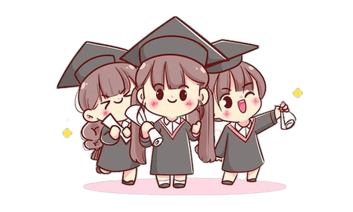
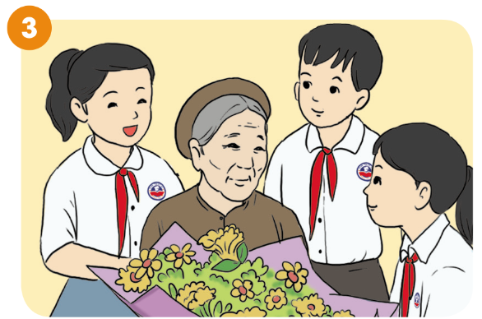
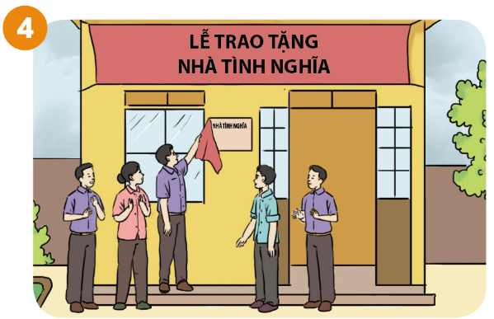
CHIA SẺ
1. Quan sát và cho biết em thấy gì trong mỗi hình ảnh dưới đây:
THẢO LUẬN NHÓM
Tặng xe đạp
Bộ đội giúp dân
Thăm Bà mẹ Việt Nam anh hùng
Trao tặng nhà tình nghĩa

Slide 4
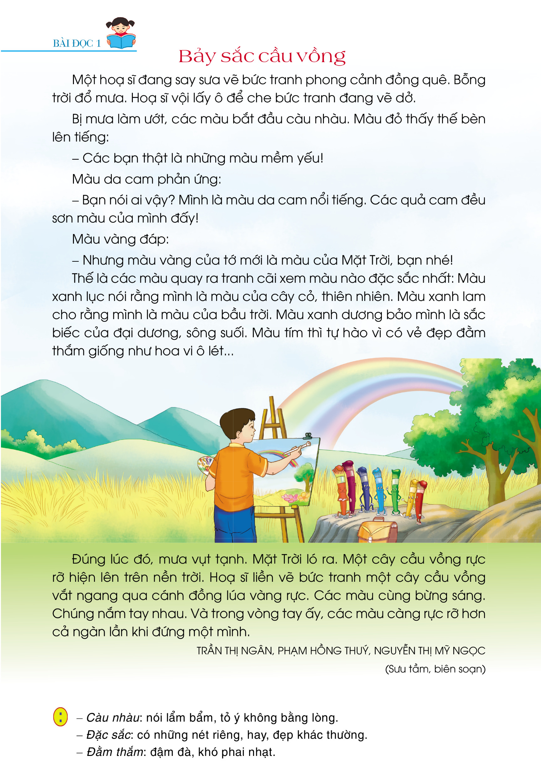
Bảy sắc cầu vồng

Slide 5
Đọc
Bảy sắc cầu vồng

Slide 6
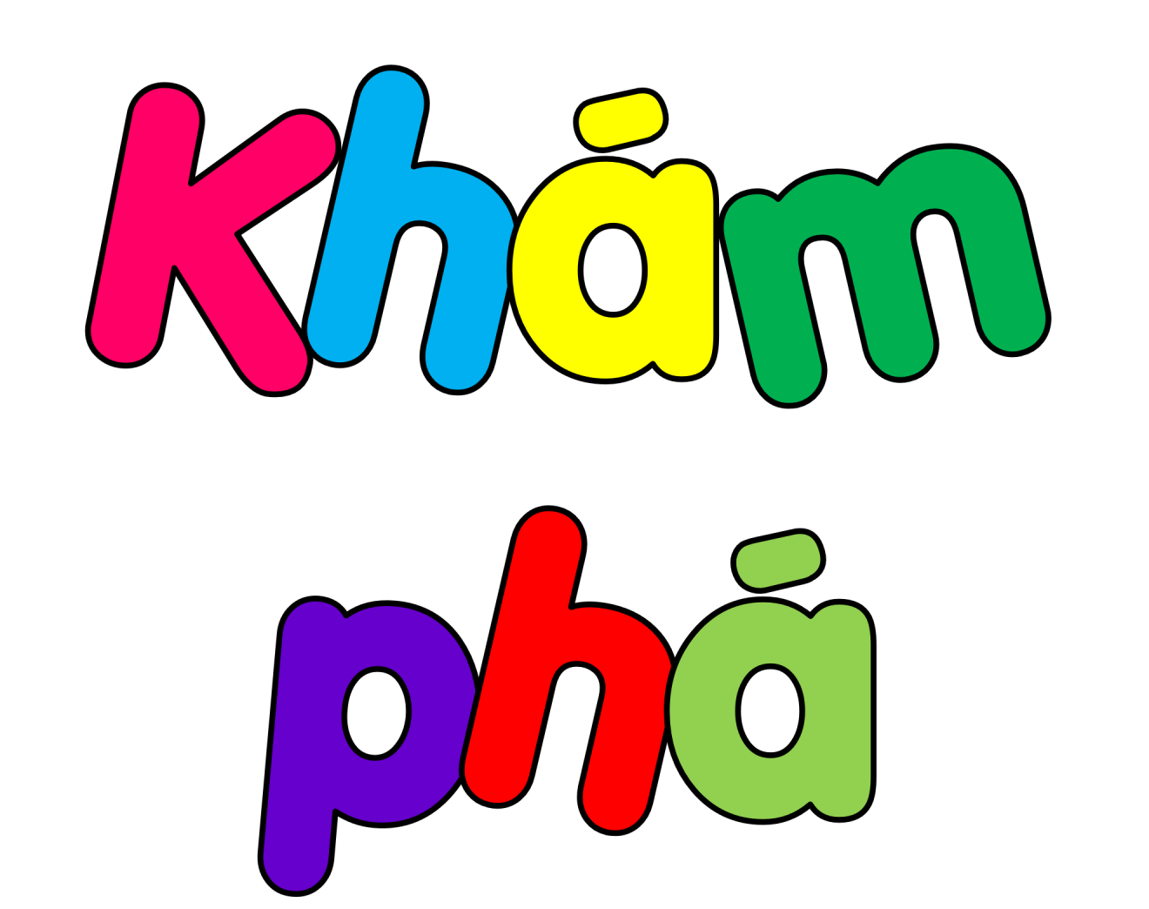

Slide 7
Bảy sắc cầu vồng
Một họa sĩ đang say sưa vẽ bức tranh phong cảnh đồng quê. Bỗng trờ đổ mưa. Họa sĩ vội lấy ô để che bức tranh đang vẽ dở.
Bị mưa làm ướt, các màu bắt đầu càu nhàu. Màu đỏ thấy thế bèn lên tiếng:
- Các bạn thật là những màu mềm yếu!
Màu da cam phản ứng:
- Bạn nói ai vậy? Mình là màu da cam nổi tiếng. Các quả cam đều sơn màu của mình đấy!
Màu vàng đáp:
- Nhưng màu vàng của tớ mới là màu của Mặt trời, bạn nhé!
Thế là các màu quay ra tranh vãi xem màu nào đặc sắc nhất. Màu xanh lục nói rằng mình là màu của cây cỏ, thiên nhiên. Màu xanh lam cho rằng mình là màu của bầu trời. Màu xanh dương bảo mình là sắc viếc của đại dương, sông suối. Màu tím thì tự hào vì có vẻ đẹp đằm thắm giống như hoa vi ô lét…
Đúng lúc đó, mưa vụt tạnh. Mặt trời ló ra. Một cây cầu vồng rực rỡ hiện lên trên nền trời. Họa sĩ liền vẽ bức tranh một cây cầu vồng vắt ngang qua cánh đồng lúa vàng rực. Các màu cũng bừng sáng. Chúng năm tay nhau. Và trong vòng tay ấy, các màu càng rực rỡ hơn cả ngàn lần khi đứng một mình.
TRẦN THỊ NGÂN, PHẠM HỒNG THÚY, NGUYỄN THỊ MỸ NGỌC
(Sưu tầm, biên soạn)
1
Đọc mẫu

Slide 8
Bảy sắc cầu vồng
Một họa sĩ đang say sưa vẽ bức tranh phong cảnh đồng quê. Bỗng trờ đổ mưa. Họa sĩ vội lấy ô để che bức tranh đang vẽ dở.
Bị mưa làm ướt, các màu bắt đầu càu nhàu. Màu đỏ thấy thế bèn lên tiếng:
- Các bạn thật là những màu mềm yếu!
Màu da cam phản ứng:
- Bạn nói ai vậy? Mình là màu da cam nổi tiếng. Các quả cam đều sơn màu của mình đấy!
Màu vàng đáp:
- Nhưng màu vàng của tớ mới là màu của Mặt trời, bạn nhé!
Thế là các màu quay ra tranh vãi xem màu nào đặc sắc nhất. Màu xanh lục nói rằng mình là màu của cây cỏ, thiên nhiên. Màu xanh lam cho rằng mình là màu của bầu trời. Màu xanh dương bảo mình là sắc viếc của đại dương, sông suối. Màu tím thì tự hào vì có vẻ đẹp đằm thắm giống như hoa vi ô lét…
Đúng lúc đó, mưa vụt tạnh. Mặt trời ló ra. Một cây cầu vồng rực rỡ hiện lên trên nền trời. Họa sĩ liền vẽ bức tranh một cây cầu vồng vắt ngang qua cánh đồng lúa vàng rực. Các màu cũng bừng sáng. Chúng năm tay nhau. Và trong vòng tay ấy, các màu càng rực rỡ hơn cả ngàn lần khi đứng một mình.
TRẦN THỊ NGÂN, PHẠM HỒNG THÚY, NGUYỄN THỊ MỸ NGỌC
(Sưu tầm, biên soạn)
2
Chia đoạn

Slide 9
Bảy sắc cầu vồng
Một họa sĩ đang say sưa vẽ bức tranh phong cảnh đồng quê. Bỗng trờ đổ mưa. Họa sĩ vội lấy ô để che bức tranh đang vẽ dở.
Bị mưa làm ướt, các màu bắt đầu càu nhàu. Màu đỏ thấy thế bèn lên tiếng:
- Các bạn thật là những màu mềm yếu!
Màu da cam phản ứng:
- Bạn nói ai vậy? Mình là màu da cam nổi tiếng. Các quả cam đều sơn màu của mình đấy!
Màu vàng đáp:
- Nhưng màu vàng của tớ mới là màu của Mặt trời, bạn nhé!
Thế là các màu quay ra tranh vãi xem màu nào đặc sắc nhất. Màu xanh lục nói rằng mình là màu của cây cỏ, thiên nhiên. Màu xanh lam cho rằng mình là màu của bầu trời. Màu xanh dương bảo mình là sắc viếc của đại dương, sông suối. Màu tím thì tự hào vì có vẻ đẹp đằm thắm giống như hoa vi ô lét…
Đúng lúc đó, mưa vụt tạnh. Mặt trời ló ra. Một cây cầu vồng rực rỡ hiện lên trên nền trời. Họa sĩ liền vẽ bức tranh một cây cầu vồng vắt ngang qua cánh đồng lúa vàng rực. Các màu cũng bừng sáng. Chúng năm tay nhau. Và trong vòng tay ấy, các màu càng rực rỡ hơn cả ngàn lần khi đứng một mình.
TRẦN THỊ NGÂN, PHẠM HỒNG THÚY, NGUYỄN THỊ MỸ NGỌC
(Sưu tầm, biên soạn)
2
Chia đoạn

Slide 10
Bảy sắc cầu vồng
Một họa sĩ đang say sưa vẽ bức tranh phong cảnh đồng quê. Bỗng trờ đổ mưa. Họa sĩ vội lấy ô để che bức tranh đang vẽ dở.
Bị mưa làm ướt, các màu bắt đầu càu nhàu. Màu đỏ thấy thế bèn lên tiếng:
- Các bạn thật là những màu mềm yếu!
Màu da cam phản ứng:
- Bạn nói ai vậy? Mình là màu da cam nổi tiếng. Các quả cam đều sơn màu của mình đấy!
Màu vàng đáp:
- Nhưng màu vàng của tớ mới là màu của Mặt trời, bạn nhé!
Thế là các màu quay ra tranh vãi xem màu nào đặc sắc nhất. Màu xanh lục nói rằng mình là màu của cây cỏ, thiên nhiên. Màu xanh lam cho rằng mình là màu của bầu trời. Màu xanh dương bảo mình là sắc viếc của đại dương, sông suối. Màu tím thì tự hào vì có vẻ đẹp đằm thắm giống như hoa vi ô lét…
Đúng lúc đó, mưa vụt tạnh. Mặt trời ló ra. Một cây cầu vồng rực rỡ hiện lên trên nền trời. Họa sĩ liền vẽ bức tranh một cây cầu vồng vắt ngang qua cánh đồng lúa vàng rực. Các màu cũng bừng sáng. Chúng năm tay nhau. Và trong vòng tay ấy, các màu càng rực rỡ hơn cả ngàn lần khi đứng một mình.
TRẦN THỊ NGÂN, PHẠM HỒNG THÚY, NGUYỄN THỊ MỸ NGỌC
(Sưu tầm, biên soạn)
2
Chia đoạn

Slide 11
Bảy sắc cầu vồng
Một họa sĩ đang say sưa vẽ bức tranh phong cảnh đồng quê. Bỗng trờ đổ mưa. Họa sĩ vội lấy ô để che bức tranh đang vẽ dở.
Bị mưa làm ướt, các màu bắt đầu càu nhàu. Màu đỏ thấy thế bèn lên tiếng:
- Các bạn thật là những màu mềm yếu!
Màu da cam phản ứng:
- Bạn nói ai vậy? Mình là màu da cam nổi tiếng. Các quả cam đều sơn màu của mình đấy!
Màu vàng đáp:
- Nhưng màu vàng của tớ mới là màu của Mặt trời, bạn nhé!
Thế là các màu quay ra tranh vãi xem màu nào đặc sắc nhất. Màu xanh lục nói rằng mình là màu của cây cỏ, thiên nhiên. Màu xanh lam cho rằng mình là màu của bầu trời. Màu xanh dương bảo mình là sắc viếc của đại dương, sông suối. Màu tím thì tự hào vì có vẻ đẹp đằm thắm giống như hoa vi ô lét…
Đúng lúc đó, mưa vụt tạnh. Mặt trời ló ra. Một cây cầu vồng rực rỡ hiện lên trên nền trời. Họa sĩ liền vẽ bức tranh một cây cầu vồng vắt ngang qua cánh đồng lúa vàng rực. Các màu cũng bừng sáng. Chúng năm tay nhau. Và trong vòng tay ấy, các màu càng rực rỡ hơn cả ngàn lần khi đứng một mình.
TRẦN THỊ NGÂN, PHẠM HỒNG THÚY, NGUYỄN THỊ MỸ NGỌC
(Sưu tầm, biên soạn)
2
Chia đoạn

Slide 12
Bảy sắc cầu vồng
Một họa sĩ đang say sưa vẽ bức tranh phong cảnh đồng quê. Bỗng trờ đổ mưa. Họa sĩ vội lấy ô để che bức tranh đang vẽ dở.
Bị mưa làm ướt, các màu bắt đầu càu nhàu. Màu đỏ thấy thế bèn lên tiếng:
- Các bạn thật là những màu mềm yếu!
Màu da cam phản ứng:
- Bạn nói ai vậy? Mình là màu da cam nổi tiếng. Các quả cam đều sơn màu của mình đấy!
Màu vàng đáp:
- Nhưng màu vàng của tớ mới là màu của Mặt trời, bạn nhé!
Thế là các màu quay ra tranh vãi xem màu nào đặc sắc nhất. Màu xanh lục nói rằng mình là màu của cây cỏ, thiên nhiên. Màu xanh lam cho rằng mình là màu của bầu trời. Màu xanh dương bảo mình là sắc viếc của đại dương, sông suối. Màu tím thì tự hào vì có vẻ đẹp đằm thắm giống như hoa vi ô lét…
Đúng lúc đó, mưa vụt tạnh. Mặt trời ló ra. Một cây cầu vồng rực rỡ hiện lên trên nền trời. Họa sĩ liền vẽ bức tranh một cây cầu vồng vắt ngang qua cánh đồng lúa vàng rực. Các màu cũng bừng sáng. Chúng năm tay nhau. Và trong vòng tay ấy, các màu càng rực rỡ hơn cả ngàn lần khi đứng một mình.
TRẦN THỊ NGÂN, PHẠM HỒNG THÚY, NGUYỄN THỊ MỸ NGỌC
(Sưu tầm, biên soạn)
3
Nối tiếp đoạn

Slide 13
LUYỆN ĐỌC TỪ KHÓ
Say sưa
Lên tiếng
Xanh lục
Xanh lam
Vi ô lét
Hiện lên
Notes:
GV tự gõ thêm các từ khó đối với hs của mình

Slide 14
LUYỆN ĐỌC CÂU DÀI
Một cây cầu vồng rực rỡ/hiện lên trên nền trời.//Họa sĩ liền vẽ bức tranh một cây cầu vồng/vắt ngang qua đồng lúa vàng rực.//

Slide 15
LUYỆN ĐỌC CÂU DÀI
Một cây cầu vồng rực rỡ/hiện lên trên nền trời. //Họa sĩ liền vẽ bức tranh một cây cầu vồng/vắt ngang qua đồng lúa vàng rực.//

Slide 16
Bảy sắc cầu vồng
Một họa sĩ đang say sưa vẽ bức tranh phong cảnh đồng quê. Bỗng trờ đổ mưa. Họa sĩ vội lấy ô để che bức tranh đang vẽ dở.
Bị mưa làm ướt, các màu bắt đầu càu nhàu. Màu đỏ thấy thế bèn lên tiếng:
- Các bạn thật là những màu mềm yếu!
Màu da cam phản ứng:
- Bạn nói ai vậy? Mình là màu da cam nổi tiếng. Các quả cam đều sơn màu của mình đấy!
Màu vàng đáp:
- Nhưng màu vàng của tớ mới là màu của Mặt trời, bạn nhé!
Thế là các màu quay ra tranh vãi xem màu nào đặc sắc nhất. Màu xanh lục nói rằng mình là màu của cây cỏ, thiên nhiên. Màu xanh lam cho rằng mình là màu của bầu trời. Màu xanh dương bảo mình là sắc viếc của đại dương, sông suối. Màu tím thì tự hào vì có vẻ đẹp đằm thắm giống như hoa vi ô lét…
Đúng lúc đó, mưa vụt tạnh. Mặt trời ló ra. Một cây cầu vồng rực rỡ/hiện lên trên nền trời.// Họa sĩ liền vẽ bức tranh một cây cầu vồng/vắt ngang qua cánh đồng lúa vàng rực.//Các màu cũng bừng sáng. Chúng năm tay nhau. Và trong vòng tay ấy, các màu càng rực rỡ hơn cả ngàn lần khi đứng một mình.
TRẦN THỊ NGÂN, PHẠM HỒNG THÚY, NGUYỄN THỊ MỸ NGỌC
(Sưu tầm, biên soạn)
4
Nối tiếp đoạn

Slide 17
Giải nghĩa từ
Càu nhàu:
Nói lẩm bẩm, tỏ ý không bằng lòng.
Đặc sắc:
Có những nét riêng, hay, đẹp khác thường.
Đằm thắm:
Đậm đà, khó phai nhạt.

Slide 18
Bảy sắc cầu vồng
Một họa sĩ đang say sưa vẽ bức tranh phong cảnh đồng quê. Bỗng trờ đổ mưa. Họa sĩ vội lấy ô để che bức tranh đang vẽ dở.
Bị mưa làm ướt, các màu bắt đầu càu nhàu. Màu đỏ thấy thế bèn lên tiếng:
- Các bạn thật là những màu mềm yếu!
Màu da cam phản ứng:
- Bạn nói ai vậy? Mình là màu da cam nổi tiếng. Các quả cam đều sơn màu của mình đấy!
Màu vàng đáp:
- Nhưng màu vàng của tớ mới là màu của Mặt trời, bạn nhé!
Thế là các màu quay ra tranh vãi xem màu nào đặc sắc nhất. Màu xanh lục nói rằng mình là màu của cây cỏ, thiên nhiên. Màu xanh lam cho rằng mình là màu của bầu trời. Màu xanh dương bảo mình là sắc viếc của đại dương, sông suối. Màu tím thì tự hào vì có vẻ đẹp đằm thắm giống như hoa vi ô lét…
Đúng lúc đó, mưa vụt tạnh. Mặt trời ló ra. Một cây cầu vồng rực rỡ/hiện lên trên nền trời.// Họa sĩ liền vẽ bức tranh một cây cầu vồng/vắt ngang qua cánh đồng lúa vàng rực.//Các màu cũng bừng sáng. Chúng năm tay nhau. Và trong vòng tay ấy, các màu càng rực rỡ hơn cả ngàn lần khi đứng một mình.
TRẦN THỊ NGÂN, PHẠM HỒNG THÚY, NGUYỄN THỊ MỸ NGỌC
(Sưu tầm, biên soạn)
5
Luyện đọc nhóm

Slide 19


Slide 20
Bảy sắc cầu vồng
Một họa sĩ đang say sưa vẽ bức tranh phong cảnh đồng quê. Bỗng trờ đổ mưa. Họa sĩ vội lấy ô để che bức tranh đang vẽ dở.
Bị mưa làm ướt, các màu bắt đầu càu nhàu. Màu đỏ thấy thế bèn lên tiếng:
- Các bạn thật là những màu mềm yếu!
Màu da cam phản ứng:
- Bạn nói ai vậy? Mình là màu da cam nổi tiếng. Các quả cam đều sơn màu của mình đấy!
Màu vàng đáp:
- Nhưng màu vàng của tớ mới là màu của Mặt trời, bạn nhé!
Thế là các màu quay ra tranh vãi xem màu nào đặc sắc nhất. Màu xanh lục nói rằng mình là màu của cây cỏ, thiên nhiên. Màu xanh lam cho rằng mình là màu của bầu trời. Màu xanh dương bảo mình là sắc viếc của đại dương, sông suối. Màu tím thì tự hào vì có vẻ đẹp đằm thắm giống như hoa vi ô lét…
Đúng lúc đó, mưa vụt tạnh. Mặt trời ló ra. Một cây cầu vồng rực rỡ/hiện lên trên nền trời.// Họa sĩ liền vẽ bức tranh một cây cầu vồng/vắt ngang qua cánh đồng lúa vàng rực.//Các màu cũng bừng sáng. Chúng năm tay nhau. Và trong vòng tay ấy, các màu càng rực rỡ hơn cả ngàn lần khi đứng một mình.
TRẦN THỊ NGÂN, PHẠM HỒNG THÚY, NGUYỄN THỊ MỸ NGỌC
(Sưu tầm, biên soạn)
6
Đọc toàn bài

Slide 21


Slide 22


Đọc hiểu
1. Tìm các đoạn ứng với mỗi ý sau:
Cơn mưa bất ngờ.
b) Các màu tranh cãi.
c) Cùng nắm tay nhau.
Notes:
HS TL gv gõ nhanh lên màn hình

Slide 23
Đọc hiểu
2. Các màu tranh cãi về điều gì?
Từ chỗ chê nhau mềm yếu, các màu quay sang tranh cãi xem màu nào đặc sắc nhất (màu xanh lục - màu của cây cỏ, thiên nhiên; xanh lam - màu của bầu trời; xanh dương - sắc biếc của đại dương, sông suối; tím - vẻ đẹp đắm thắm giống hoa vi ô lét).

Slide 24
Đọc hiểu
3. Trong bức tranh cầu vồng, các màu hiện lên như thế nào?
Các màu cùng bừng sáng; nắm tay nhau; rực rỡ hơn cả ngàn lần khi đứng một mình.

Slide 25
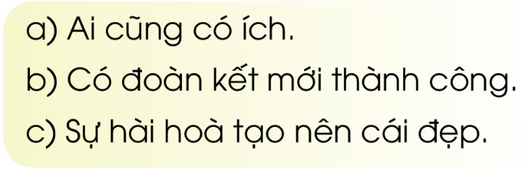
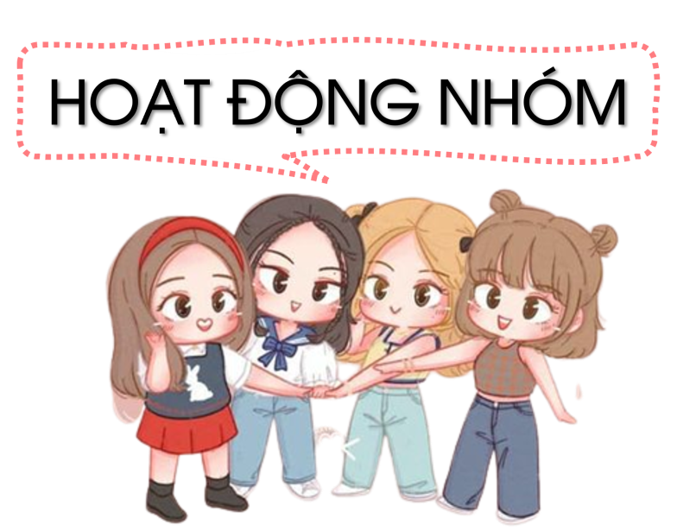
Đọc hiểu
4. Câu chuyện trên nói với em điều gì?

Slide 26

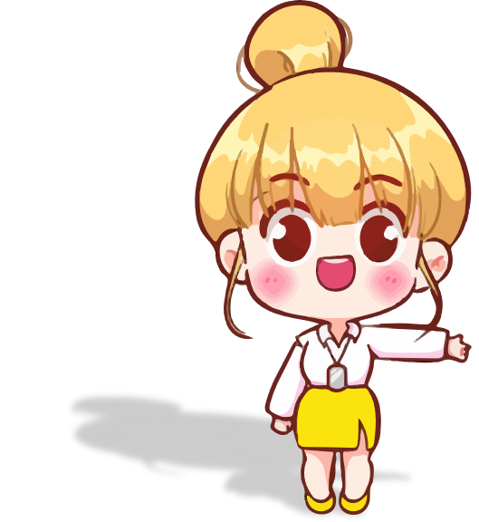
NỘI DUNG
NỘI DUNG
Mỗi người không nên kiêu căng, chỉ nghĩ đến riêng mình; cần đoàn kết, chan hòa để cùng làm cho nhau thêm đẹp và toả sáng trong cộng đồng.

Slide 27


Slide 28
1) Tìm các từ chỉ màu sắc trong bài đọc.
Các từ chỉ màu sắc trong bài đọc là:

Slide 29
2) Sắp xếp các từ sau thành cặp từ có nghĩa giống nhau:
a) nổi tiếng
1) kiêu hãnh
b) mềm yếu
2) lừng danh
c) tự hào
3) yếu đuối
Notes:
Bấm vào đáp án a,b, c hoặc 1,2,3 để hiện mũi tên

Slide 30


Slide 31
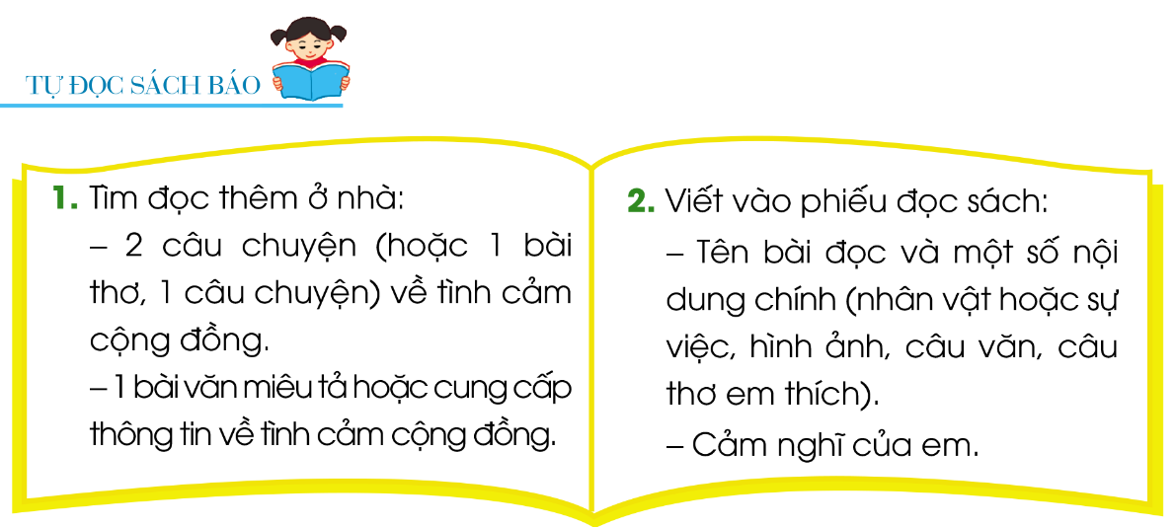

Slide 32
